Slide 1
ΧΤΙΣΤΟ ΓΑΛΛΙΚΟ ΜΕ ΑΚΡΥΛΙΚΟ ΚΑΙ ΔΙΑΚΟΣΜΗΣΗ ΝΥΧΙΩΝ (NAIL ART)
Ειδικότητα:Tεχνικός Αισθητικός Ποδολογίας-Καλλωπισμού Νυχιών και Ονυχοπλαστικής
B’ Εξάμηνο
Μάθημα:Πρακτική Εφαρμογή Στην Ειδικότητα
Ματοπούλου Ελένη
Θεσσαλονίκη 2021

Slide 2
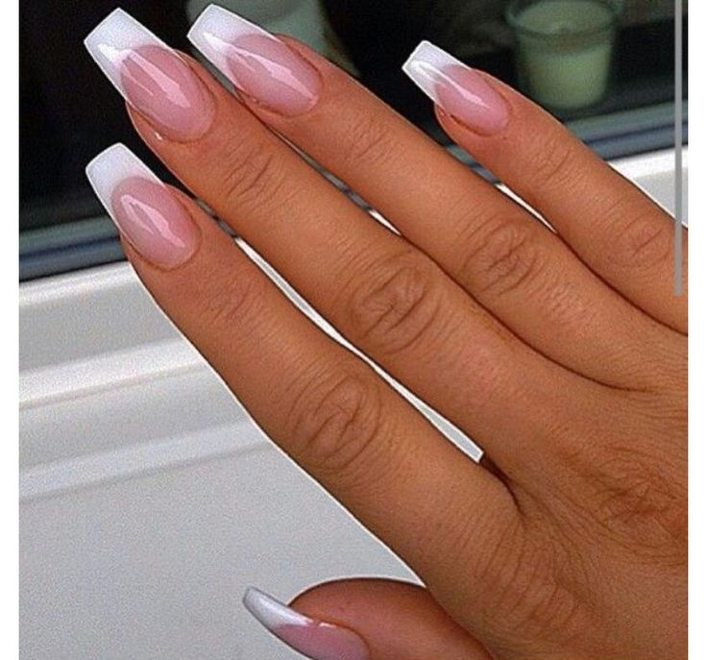
ΧΤΙΣΤΟ ΓΑΛΛΙΚΟ ΜΕ ΑΚΡΥΛΙΚΟ
Στα τεχνητά νύχια μπορούμε να κάνουμε με ακρυλικό χτιστό γαλλικό ή αλλιώς αντίστροφη τεχνική γαλλικού. Σε αυτή τη περίπτωση θα χτίσουμε το νύχι κάνοντας γαλλικό.

Slide 3
Χτιστό γαλλικό με ακρυλικό
Υλικά και εργαλεία
Όλα τα υλικά και εργαλεία του ακρυλικού
Όλα τα υλικά και εργαλεία του ξηρού μανικιούρ
ΚΑΙ ΕΠΙΠΛΕΟΝ
Ροζ ή ακρυλικό
Άσπρο ακρυλικό
Διάφανο ακρυλικό

Slide 4
ΧΤΙΣΤΟ ΓΑΛΛΙΚΟ ΜΕ ΑΚΡΥΛΙΚΟ
Αρχικά προετοιμάζω το νύχι κάνοντας ένα ξηρό μανικιούρ, μετά το μπαφάρισμα της επιφάνειας του νυχιού περνάω στη τοποθέτηση φόρμας η τιπ, περνάω primer και ξεκινάω τη διαδικασία χτισίματος.
Ρίχνω μια μικρή ποσότητα από το υγρό ακρυλικού σε ένα ποτηράκι ακρυλικού και προετοιμάζω το πινέλο μου. Το πινέλο που θα χρησιμοποιήσω είναι πινέλο ακρυλικού
Παίρνω ποσότητα του ακρυλικού υγρού με το πινέλο μου και στην συνέχεια το πιέζω ελαφρά μέσα στην ροζ ακρυλική πούδρα για να φτιάξω την σωστή μπίλια για χτίσιμο. Πρέπει να έχω σωστή αναλογία ανάμειξης υγρού και πούδρας ώστε η μπίλια μας να είναι λεία

Slide 5
Παίρνω μια μεγάλη μπάλα ροζ ακρυλικού και τη τοποθετώ αρκετά μπροστά και απλώνω προς τα πίσω μέχρι τη μέση περίπου
Με το πινέλο μου ανασηκώνω τα τοιχώματα του ακρυλικού από μπροστά και περιμετρικά και σχηματίζω το χαμόγελο του γαλλικού αντίστροφα. Φροντίζουμε να είναι ομοιόμορφο
Με μια έξτρα ποσότητα ροζ ακρυλικού γεμίζω και την περιοχή κοντά στα επωνύχια , χωρίς να τα ακουμπάω
Περιμένω να στεγνώσει το ακρυλικό
Με τη βοήθεια μιας λίμας, με τη τραχεία πλευρά , λιμάρω περιμετρικά το νοητό χαμόγελο που έχει σχηματιστεί
Αφού δώσω ωραίο σχήμα, απομακρύνω τη σκόνη με ένα βουρτσάκι και περνάω στην επιφάνεια του λευκού ακρυλικού

Slide 6
Παίρνω ποσότητα του ακρυλικού υγρού με το πινέλο μου και στην συνέχεια το πιέζω ελαφρά μέσα στην λευκή ακρυλική πούδρα για να φτιάξω την σωστή μπίλια για χτίσιμο. Πρέπει να έχω σωστή αναλογία ανάμειξης υγρού και πούδρας ώστε η μπίλια μας να είναι λεία
Τοποθετώ τη μπάλα από το λευκό ακρυλικό στη μέση του ελευθέρου άκρου που θα χτίσουμε και με απαλές κινήσεις σπρώχνω προς τα δεξιά και τα αριστερά ώστε να αγκαλιάσει το χαμόγελο που δημιουργήσαμε με το ροζ ακρυλικό. Μέχρι να στεγνώσει μπορούμε να επέμβουμε για να κάνουμε διορθώσεις
*η λευκή στρώση πρέπει να είναι λεπτή και να μη φτάσει στο ίδιο ύψος με το ροζ γατί από πάνω θα τοποθετηθεί το διάφανο ακρυλικό

Slide 7
Περιμένω να στεγνώσει το ακρυλικό
Παίρνω ποσότητα του ακρυλικού υγρού με το πινέλο μου και στην συνέχεια το πιέζω ελαφρά μέσα στην διάφανη ακρυλική πούδρα για να φτιάξω την σωστή μπίλια για χτίσιμο. Πρέπει να έχω σωστή αναλογία ανάμειξης υγρού και πούδρας ώστε η μπίλια μας να είναι λεία
Τη τοποθετώ τη μπάλα με το διάφανο ακρυλικό πάνω από το άσπρο και προσπαθώ να πηγαίνω προς τα πάνω ώστε να καλυφθεί και διαφορά ύψους μεταξύ λευκού και ροζ ακρυλικού
Ελέγχουμε από το πλάι αν υπάρχουν λακκούβες και όπου χρειάζεται συμπληρώνω με τη διάφανη πούδρα. Η διάφανη πούδρα ουσιαστικά θα κλειδώσει όλο το νύχι

Slide 8
Περιμένω να στεγνώσει το ακρυλικό και αφαιρώ τη φόρμα
Με μια λίμα, λιμάρω τα πλαϊνά, από μπροστά το νύχι δίνοντας του ωραίο σχήμα. Λιμάρω επίσης και από πάνω όλη την επιφάνεια του νυχιού, προκειμένου να διορθώσω ατέλειες και να του δώσω σωστό σχήμα και καμπύλη
Απομακρύνω τη σκόνη με ένα βουρτσάκι και επαναλαμβάνω σε όλα τα νύχια την ίδια διαδικασία
Περνάω το top coat και πολυμερίζω στη λάμπα πολυμερισμού(uv 1-2’, led 30-60’’)
περνάω στα επωνύχια ένα λάδι επωνυχίων κάνοντας μασάζ

Slide 9
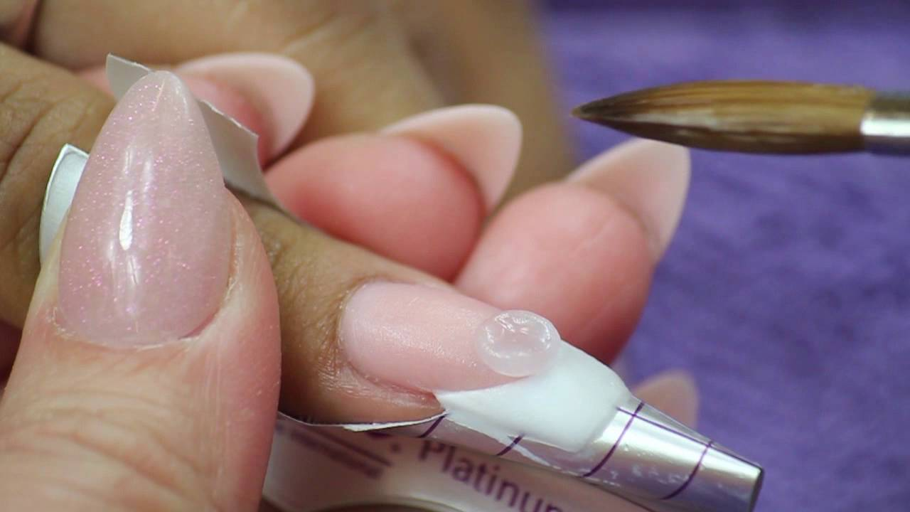

Slide 10
ΔΙΑΚΟΣΜΗΣΗ ΝΥΧΙΩΝ (NAIL ART)
Ο τεχνικός αισθητικός ποδολογίας- καλλωπισμού νυχιών και ονυχοπλαστικής με την ολοκλήρωση του μανικιούρ αφήνεται σ' ένα συναρπαστικό ταξίδι δημιουργίας, όταν της ζητηθεί, που πολλές φορές ξεφεύγει εντελώς από τα όρια και τα πρέπει. Για να δημιουργήσει όμως ένα καλαίσθητο έργο τέχνης, θα πρέπει να γνωρίζει όλες τις τεχνικές αισθητικής άκρων και τη χρήση των προϊόντων τους αλλά και των εργαλείων τους. Με βάση τις σύγχρονες τεχνικές, ακολουθήστε το μαγικό ταξίδι της τέχνης των νυχιών.

Slide 11
ΥΛΙΚΑ ΔΙΑΚΟΣΜΗΣΗΣ
3D Καλλιτεχνικές δημιουργίες με ακρυλικό
Τα καλλιτεχνικά νύχια με ακρυλικό υπερτερούν αυτών με τζελ, στην σταθερότητα και ανθεκτικότητα, διότι το ακρυλικό είναι από τη φύση του πιο ανθεκτικό υλικό. Επίσης έχει το πλεονέκτημα να κάνουμε συμπλήρωση τμήματος ακρυλικού που τυχόν έχει αποκοπεί, εύκολα και καλαίσθητα.

Slide 12
ΥΛΙΚΑ ΔΙΑΚΟΣΜΗΣΗΣ
Οι ρωγμές στα ακρυλικά νύχια σπανίζουν αλλά και σ' αυτή την περίπτωση η αποκατάσταση είναι άψογη. Τέλος θα πρέπει να σταθούμε στο εύκολο σμίλευμα της πολυμερισμένης μάζας του ακρυλικού, που μας επιτρέπει την δημιουργία γλυπτών νυχιών!

Slide 13
ΥΛΙΚΑ ΔΙΑΚΟΣΜΗΣΗΣ
3 D Καλλιτεχνικές δημιουργίες με τζελ.
Τα υλικά και τα εργαλεία που χρησιμοποιούμε γι' αυτές τις δημιουργίες είναι ίδια με τα αντίστοιχα της τεχνικής νυχιών με τζελ. Πρέπει να τονίσουμε πως στα 3D σχέδια και στις υπερβολικές επιμηκύνσεις των νυχιών χωρίς τιπς, δεν χρησιμοποιούμε το μονοφασικό τζελ, διότι είναι πιο μαλακό υλικό από το τριφασικό.

Slide 14
ΥΛΙΚΑ ΔΙΑΚΟΣΜΗΣΗΣ
Επίσης οι δημιουργίες με τζελ είναι συμβατές με τα απλά βερνίκια και τα υβριδικά, για τη βαφή τους. Τα σχέδια που μπορούμε να δημιουργήσουμε γίνονται με ακρυλικά χρώματα, με color gel και γενικά με art colors που συστήνουν οι κατασκευάστριες εταιρείες τζελ.

Slide 15
ΥΛΙΚΑ ΔΙΑΚΟΣΜΗΣΗΣ
Ο στολισμός τους με στρας, πέτρες, κοσμήματα, ύφασμα, αποξηραμένα λουλούδια, φτερά, σκόνες τύπου χρυσόσκονης σε διάφορα χρώματα κ.ά., γίνονται όπως και στις απλές προσθετικές εργασίες με τζελ.

Slide 16
Επιλογή κατάλληλου Nail Art
Το nail art έχει γίνει μόδα τα τελευταία χρόνια και όλο και περισσότερες γυναίκες επισκέπτονται έναν αισθητικό άκρων για να δοκιμάσουν αυτές τις τεχνικές. Το nail art αποτελεί ολόκληρη επιστήμη και μπορεί να μετατρέψει τα νύχια μιας γυναίκας σε έργα τέχνης. Η αλήθεια είναι ότι όταν αναφερόμαστε στην ομορφιά, η λεπτομέρεια κάνει τη διαφορά. Τα περιποιημένα νύχια και το nail art μπορούν να δώσουν το κάτι παραπάνω και να μετατρέψουν τα γυναικεία χέρια σε στολίδια.

Slide 17
Η επιλογή του κατάλληλου nail art για κάθε πελάτισσα, εξαρτάται από διάφορους παράγοντες, οι κυριότεροι από τους οποίους είναι:
- Η ηλικία της πελάτισσας
Ο χαρακτήρας της πελάτισσας
Το στυλ της πελάτισσας
Η μόδα
- Η ειδική περίσταση
- Το ντύσιμο
- Η εποχή

Slide 18
Εποχιακό Nail Art Ανάλογα με την εποχή ή την εορταστική περίοδο του χρόνου, ποικίλουν οι επιλογές της πελάτισσας για τα χρώματα και τα σχέδια που θα της προτείνει η ενημερωμένη τεχνίτρια άκρων.

Slide 19
Χειμωνιάτικα nail art (σκούρα χρώματα, πλεκτό, κτλ)
Χριστουγεννιάτικα nail art (κυριαρχούν το κόκκινο, το μπορντώ και οι λάμψεις χρυσό, ασημί κτλ, συνηθισμένα σχέδια η χιονονιφάδα, χριστουγεννιάτικο δέντρο, τάρανδος, Αι-Βασίλης, μπάλες, χιονάνθρωπος)
Νail art του Αγίου Βαλεντίνου (κυριαρχεί το κόκκινο και οι αποχρώσεις του ροζ, καρδιές, κτλ)

Slide 20
Ανοιξιάτικα nail art (κυριαρχούν τα παστέλ χρώματα και διάφορα λουλούδια)
Πασχαλιάτικα nail art (πουά, ριγέ, κουνελάκια, αβγά, πασχαλίτσες, κτλ)
Καλοκαιρινά nail art (θαλασσινά θέματα, πλαζ, άγκυρα, φοίνικες, κτλ)
Φθινοπωρινά nail art (θερμά – γήινα χρώματα, φύλλα δέντρων, αλεπού κτλ)

Slide 21
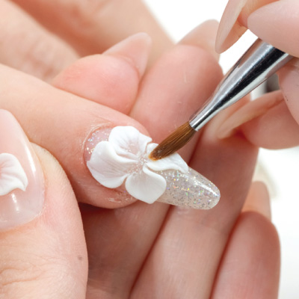

Slide 22
ΑΝΑΦΕΡΕΤΕ ΤΑ ΥΛΙΚΑ ΠΟΥ ΧΡΗΣΙΜΟΠΟΙΟΥΜΕ ΓΙΑ ΝΑ ΖΩΓΡΑΦΙΣΟΥΜΕ ΤΑ ΝΥΧΙΑ
Για να ζωγραφίσουμε τα νύχια χρειαζόμαστε χρώματα και πινέλα. Τα χρώματα μπορεί να είναι βερνίκια νυχιών, ημιμόνιμα βερνίκια, ακρυλικά χρώματα ζωγραφικής , art και ραπιδογράφοι. Πινέλα χρειαζόμαστε σε διάφορα μεγέθη και διάφορες μορφές, ανάλογα με το σχέδιο – διακόσμηση που θέλουμε να δημιουργήσουμε. Όπως για βεντάλια, γαλλικού, για όμπρε, για one stroke, κ.α. , εργαλεία νερών, σφουγγαράκια.
(ΕΡΩΤΗΣΗ ΠΙΣΤΟΠΟΙΗΣΗΣ – ΟΜΑΔΑ Β ΕΙΔΙΚΕΣ ΕΡΩΤΗΣΙΣ)

Slide 23
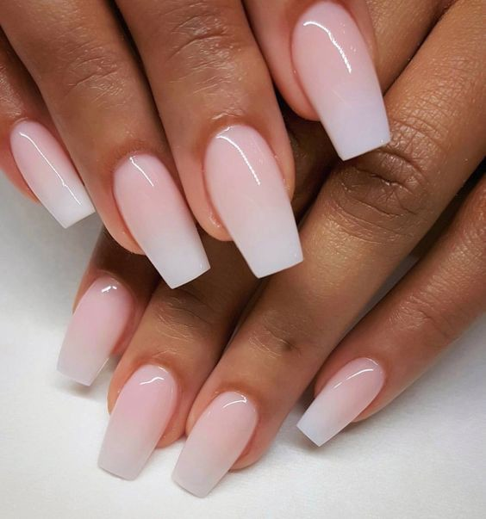
Ευχαριστώ για την προσοχή σας !

